Slide 1


Slide 2


Slide 3
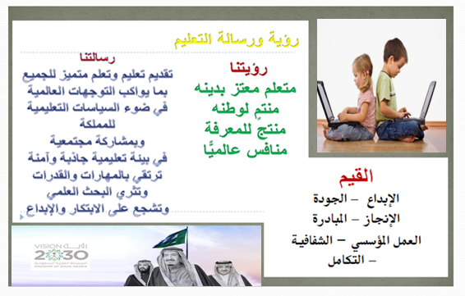

Slide 4


Slide 5


الفصل السابع

Slide 6

التاريخ :16 / 6/ 1444هـ
المادة : رياضيات
الفصل السابع: الطرح
موضوع الدرس :التهيئة صفحة 8

Slide 7
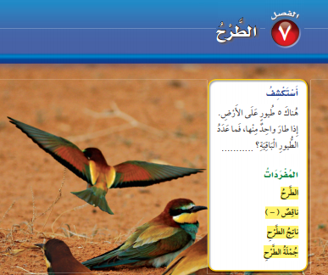


Slide 8


Slide 9
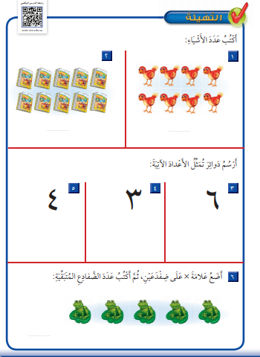

Slide 10


نشاط

